Slide 1
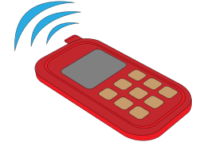
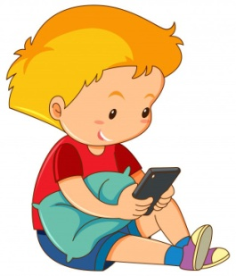
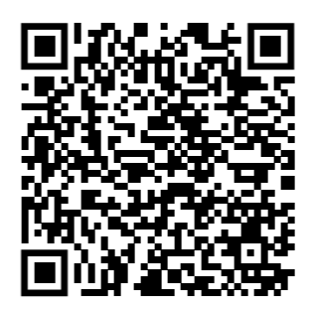
Гаджеты: друзья или враги?
В мире современных технологий гаджеты стали нашими верными помощниками. Но для детей подготовительной группы они могут таить опасность!
Зелёная зона - путь к успеху: • Ограничьте время! 30-45 минут в день - достаточно!
• Больше движения! Прогулки, игры - залог здоровья!
• Полезный контент! Выбирайте развивающие игры и мультфильмы.
• Правильная поза! Следите за осанкой ребёнка.
• Личный пример! Покажите ребёнку, как важно проводить время без гаджетов. Давайте вместе сохраним здоровье и детское счастье! Вместе мы справимся!
- Мультфильм
о вреде
гаджетов на
детское здоровье
Внимание! Красная зона:
1. Глазки устали? Длительное время перед экраном - прямая дорог к близорукости! 2.Спинка болит? Неправильная поза грозит искривлением позвоночника. 3. Мысли рассеяны?
Гаджеты отвлекают от важных дел, замедляя развитие речи и фантазии. 4. Сон пропал? Синий свет экранов мешает крепкому сну.

